Slide 1
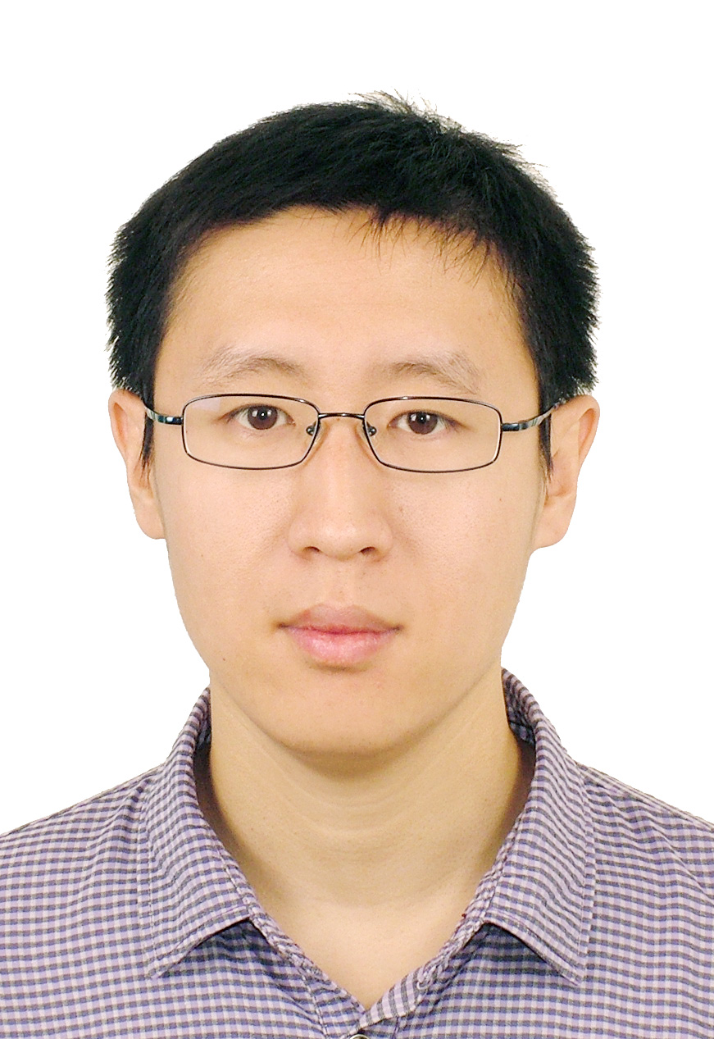
联系方式
项目经验
电话
澳大利亚某啤酒商B2B电商项目 – 资深软件工程师
基于Hybris B2B实现该啤酒商对主要Business客户提供在线销售相关业务。
中国移动数据采集分析平台- 架构师 & PM & 主程
对中国移动和阅读用户进行运营分析，内容包括异常汇总、用户行为分析、受众群体分析、日活跃、留存率等运营指标分析。目的是帮助开发人员快速定位异常，帮助运营人员分析产品运营效果，帮助设计人员跟踪用户习惯和喜好。项目承载4百万日活跃用户、TB级每月的数据增长速度、支持实时数据分析和频繁的需求变更，技术选型为Tomcat8+MySql5.6主从集群+MongoDB集群+Redis3.0集群 + MQ + ZooKeeper。在支持实时数据分析和频繁需求变更方面，参考新浪微博使用缓存集群解决，即纵向采用扩容和数据分片方式支持业务访问量和数据量扩展，横向采用定义新集群的方式支持业务扩展。在系统协作方面，采用ZooKeeper进行业务集群管理。
中国银联云公务 – 咨询经理 & 架构师
中国银联云公务是中国银联为配合财政部、中国人民银行公务卡制度改革发展需要，自主设计研发的公务卡移动政务服务平台。该产品仅面向银联公务卡（即卡号以628开头的银联信用卡）持卡人开放注册，面向全国各级财政预算单位的公务卡持卡人提供政务、金融、权益等服务，包括全国公务卡政策查询、问题和建议上报、公职人员在线社交等服务。我主要负责售前咨询、架构设计。
Shining Star – 架构师 & 主程
定位Facebook打造的一款以女性玩家为主要受众的社交游戏。该游戏通过优良的制作和慷慨的盈利模式吸引玩家，目的是与当时垄断社交游戏的Zynga公司抢用户。
小南国ESB - PM
小南国餐饮集团企业服务总线的定制化建设，主要基于Mule ESB实现企业内部多CRM、POS、酒店管理、微信等多系统之间的消息路由和异常报警。
+86 18624034995
电子邮件
ross.hengjun.zhu@accenture.com
朱恒君
地址
经理
上海市闸北区广中西路777号多媒体产业园启迪大厦12层
个人简介
业务专长
MBA毕业生，对网络游戏和软件外包行业有较深的理解，3年咨询相关经验。
软件架构师，拥有网络游戏、互联网应用和企业架构分析设计经验。曾为中国移动、中国银联等客户设计并实施基于高并发、大数据和频繁变化业务逻辑的解决方案，涉及的主要组件有MongoDB、MQ、Redis、ZooKeeper等。
资深软件工程师，10年以上JAVA设计开发经验，掌握网络编程、并发编程、字节码编程等高级编程方式，对虚拟机有深入了解，善于性能分析与调优。
高并发技术架构规划与设计
互联网应用架构设计与实现
并行、并发、网络、异步
等高级编程
性能分析及优化
网络游戏架构设计与产品运营
电商等应用系统的设计与实现
行业专长
互联网应用
网络游戏
电商等业务系统

